Slide 1
Angular集成测试
集成测试即e2e测试，也叫端对端测试

Slide 2
什么是端到端测试
端到端测试（E2E）或称为集成测试是确保我们的应用程序正常运行的高级概述的好方法。通常我们使用端到端测试来帮助确保我们的组件正确地协同工作以创建一个完整功能的功能。E2E测试不是单元测试。单元测试应该测试一小块孤立的代码，而E2E测试是对功能或多个交互的高级测试。E2E测试也是确保关键业务功能（如结账和注册）得到充分测试的理想选择。
端到端测试是从用户的角度出发，认为整个系统是个黑盒，只会有UI暴露给用户，主要是模仿人工操作测试。

Slide 3
集成测试：优点
1、提高产出质量
2、减少重构时的痛苦
3、便于接手
4、方便维护，容易发现问题
5、仿真人使用测试

Slide 4
什么是Protractor
Protractor是Angular和AngularJS应用程序的端到端测试工具。 Protractor 针对在真实浏览器中运行的应用程序运行测试，并以用户的身份与其进行交互。

Slide 5
安装Protractor 预备环境
Protractor 是一个 Node.js 程序，为了运行 protractor ，你首先需要 Node 环境。你还应该检查一下 Node 的版本，它应该在 10以上。
Node 中附带了 npm 包管理工具，通过 npm 可以下载和安装 protractor。
默认情况下，protractor 使用 Jasmine 作为测试框架。下面的内容将使用 Jasmine 进行， Jasmine 的当前版本是 2.3，我们将使用这个版本。
我们还将使用 Selenium 服务器来控制浏览器，你需要安装 Java Development Kit (JDK) 来运行它。

Slide 6
Protractor优点
1、仿用户测试
Protractor构建于WebDriverJS之上，它使用本机事件和特定于浏览器的驱动程序与用户进行交互。
2、适用于Angular Apps
Protractor支持Angular特定的定位器策略，允许您在不需要任何设置工作的情况下测试Angular特定的元素。
3、自动等待
不再需要为测试添加等待和睡眠。 在网页完成待处理任务时， Protractor可以自动执行测试中的下一步，因此您不必担心等待测试和网页同步。

Slide 7
安装Protractor
使用npm全局安装Protractor：
npm install -g protractor
安装两个命令行工具， Protractor和webdriver-manager。 尝试运行protractor --version以确保它正常工作。
protractor --version
webdriver-manager是一个帮助工具，可以轻松获取运行Selenium Server的实例
webdriver-manager update
启动服务器
webdriver-manager start

Slide 8
新建项目
1、ng new 项目名
2、Angular CLI 会下载并安装试用 Jasmine 测试框架 测试 Angular 应用时所需的一切。
3、你使用 CLI 创建的项目是可以立即用于测试的。
4、E2E测试由名为Protractor的测试库提供支持，Protractor是一个E2E测试运行器，可以进行场景测试并在浏览器中为我们运行它们。
5、Jasmine是一个测试库，它提供了E2E测试所需的所有断言和实用功能。

Slide 9
参考 在Angular中如何使用？
Protractor：http://www.protractortest.org
karma：http://karma-runner.github.io
Jasmine：https://jasmine.github.io/
https://coryrylan.com/blog/introduction-to-e2e-testing-with-the-angular-cli-and-protractor
https://docs.angularjs.org/guide/e2e-testing
https://github.com/juliemr/protractor-demo
https://www.codeproject.com/Articles/1251554/End-to-End-E2E-Tests-in-Angular-Application-Using

Slide 10
Angular集成测试环境 example以当前最新的版本为准
Angular CLI: 7.3.1
Node: 10.15.1
OS: win32 x64
Npm: 6.4.1
Yarn: 1.13.0

Slide 11
导航
导航到页面
1、
navigateTo() {
return browser.get(browser.baseUrl) as Promise<any>
return browser.get(‘/’) as Promise<any>
return browser.get(‘/home’) as Promise<any>
}
默认页面路由

Slide 12
选择元素实例 选择元素的方法有很多，我选择by.css()，因为它比较优秀
1、by.css()
2、getHeadingText() {
return element(by.css('app-root h1')).getText();
}
3、page.navigateTo();
expect(page.getTitleText()).toEqual('Welcome to angular-io-e2e!’);
获取内容是否与toEqual的参数是否相等

Slide 13
选择元素更多方法
element(by.model(‘first’)).sendKeys(1) // ngModel=first的input框键入数字1
element(by.binding(‘latest’)).getText() // 绑定了latest的元素获取text值
element(by.id(‘gobutton’)).click() // 选择id= gobutton的元素添加点击事件
pokemonPage.getFirstPokemonCardElement().click();
getFirstPokemonCardElement() { return element(by.css('.card--media’)); }
// 如果有多个相同的class，默认选择第一个
注释：
在Angular1中含有ng-model和ng-binding（ng-model=“first”），在Angular2以上没有了，在2以上的双向绑定使用的是[(ngModel)]=“first”

Slide 14
如果是一个组件，应该如何集成测试？ ng e2e testing component
获取组件元素标签
element(by.tagName(‘ngx-modal’)); // tagName一般都是用于选择组件
expect(pokemonPage.getOpenModalElement()).toBeTruthy() // 确认使用组件

Slide 15
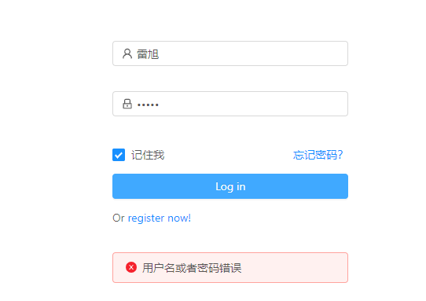
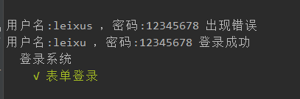
验证表单输入正确 用户名和密码
表单输入后，验证是否符合要求？
browser.executeScript('return window.localStorage.getItem("login");’);
executeScript运行里面的js程序，并返回promise类型

Slide 16
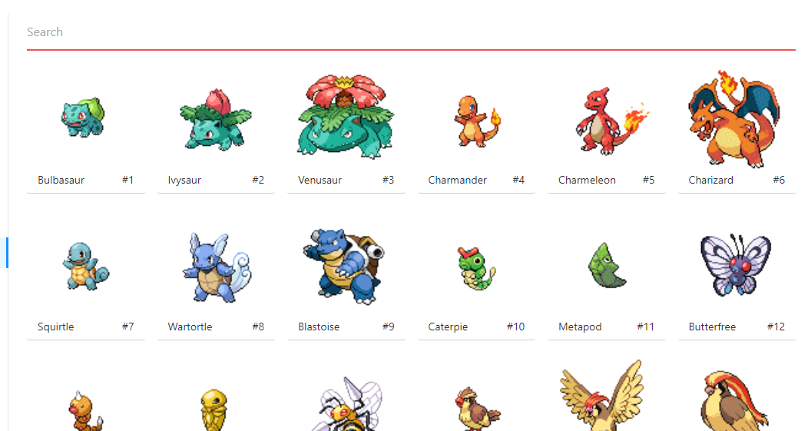
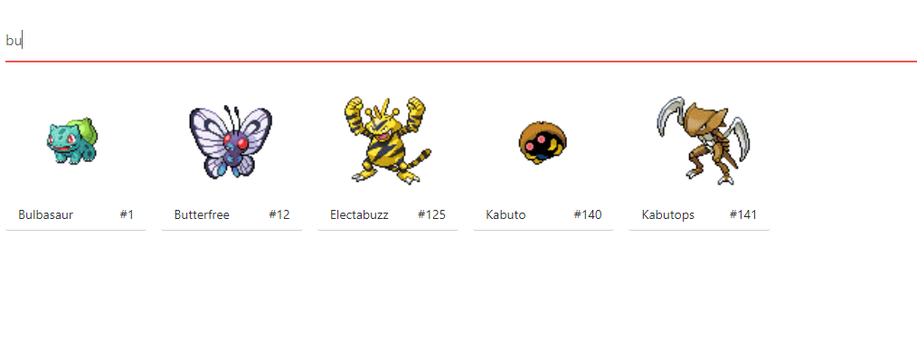
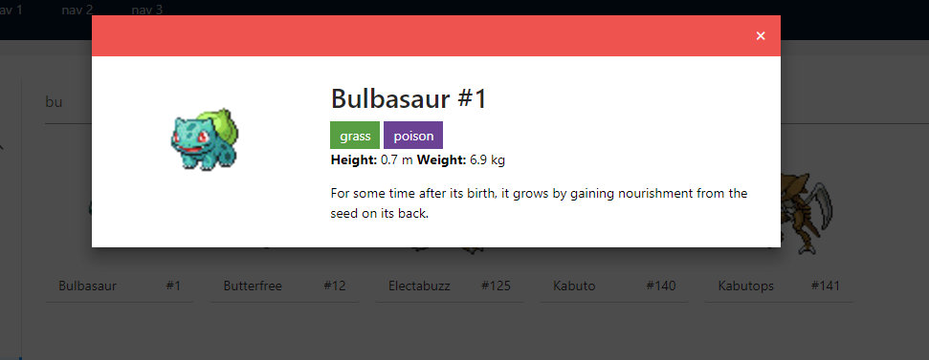
选择小精灵

